Slide 1
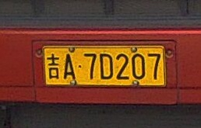
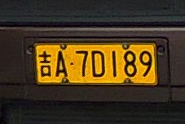
数字字符识别—模板匹配
提供数据：本次作业提供两组数据，分别存放在Train文件夹和Test文件夹中。
Train文件夹中有已单独分割出来的0-9数字图像模板。如图2所示：请注意：模板尺寸不一致
Test文件夹中有10张用于测试的车牌图片，其中包含一张测试车牌底色与模板不同，请同学们思考如何处理
请利用给出的图像模板对测试图片进行数字字符识别（仅需识别车牌部分）

Slide 2
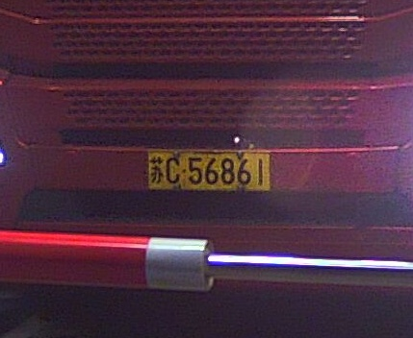
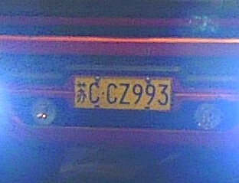
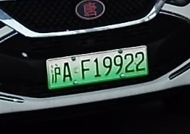
数字字符识别—模板匹配
补充题：
Test文件夹中还有3张图像存在光照和倾斜等因素的干扰，有兴趣的同学可以思考如何对这3张图像进行数字字符识别
Notes:
问题分析：
可以用扫描窗方式对测试图像进行扫描，对每个扫描窗进行模板匹配，若最接近某个模板，就认为是该模板对应的数字。同时也需注意拒识非数字字符的窗口。
对于图像数据，可以对其进行二值化后再作为特征向量用于匹配，以提高算法的鲁棒性。同时也鼓励尝试采用其他的特征提取方式。

Slide 3
模式识别作业2：数字字符识别—特征设计
问题背景：在前面基础上，尝试设计不同的特征并用于模板匹配，比较不同特征情况下对模板匹配性能的影响
提供数据：同

Slide 4




数字字符识别—特征设计
问题分析：
可以利用一些局部统计信息作为特征。
如：分块计算特征(每块逐行或逐列统计黑像素点的个数，重心等)，最后将各块特征合并在一起用于匹配
局部特征
特征合并
分块
…
…

